Slide 1







期末專案
學習情緒辨識
Learning emotion recognition
資管碩二 羅聖崴
資管碩一 邱靖詒
資管碩一 林佳緯

Slide 2

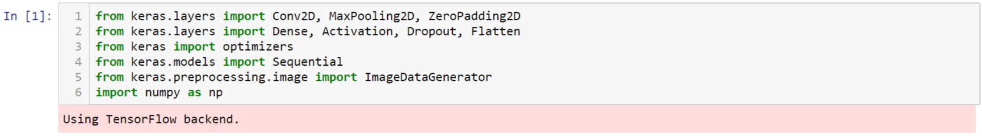

使用工具
Tools
使用 Keras 作為 Frontend
使用 Tensorflow 作為 Backend
1

Slide 3
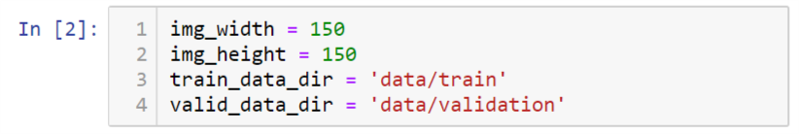
資料前處理
Data preprocessing
設定圖片長寬為150px
設置資料夾分別存放訓練樣本和測試樣本
使用ImageGenerator套件進行影像預處理
為了要符合激活函數 → 影像正規化為0至1之數值
防止overfitting的現象
2
Notes:
可以使用ImageDataGenerator()來擴大資料集防止建構的網路出現overfitting現象。

Slide 4
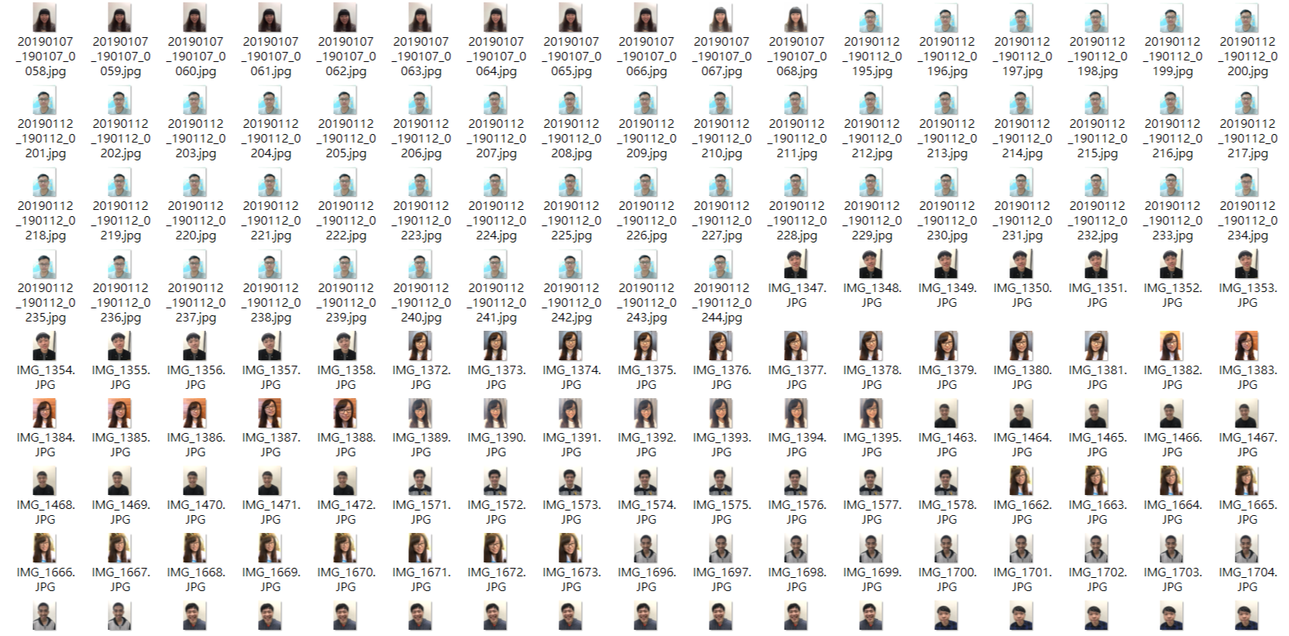
收集7種情緒照片
3

Slide 5
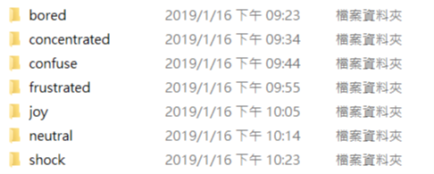
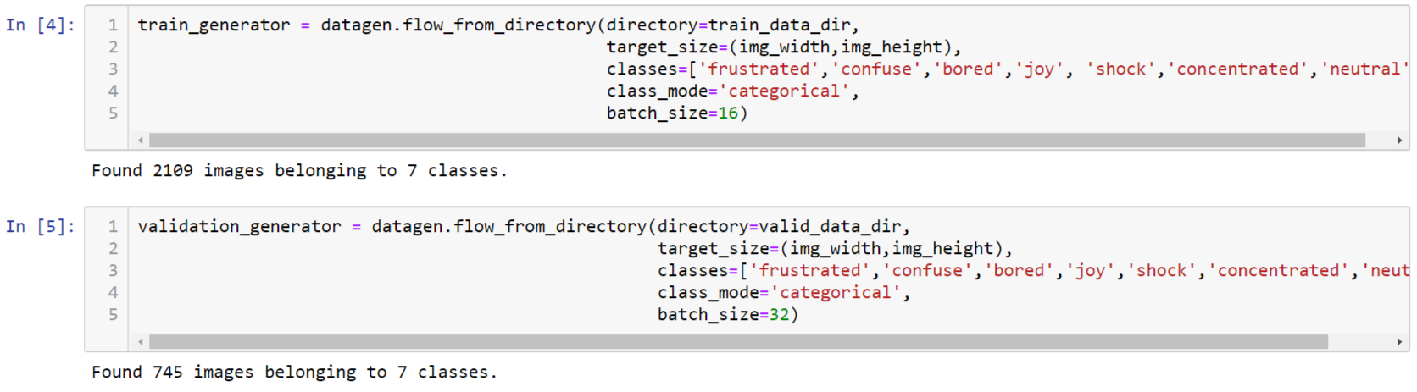
分類
Classification
依據資料夾名稱 one hot encoding 分為情緒7個類別
訓練樣本數為2109張照片
測試樣本數為745張照片
3
4

Slide 6
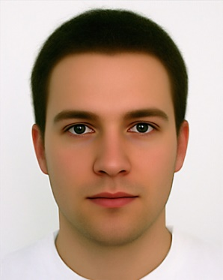
網路架構
Network Framework
Fully Connected
Input Image
Convolution Layers
Dense Layers
Output Layer
5
Notes:
#0挫折frustrated / 1困惑confuse / 2無聊bored / 3喜悅joy / 4驚訝shock / 5投入concentrated / 6中性neutral

Slide 7
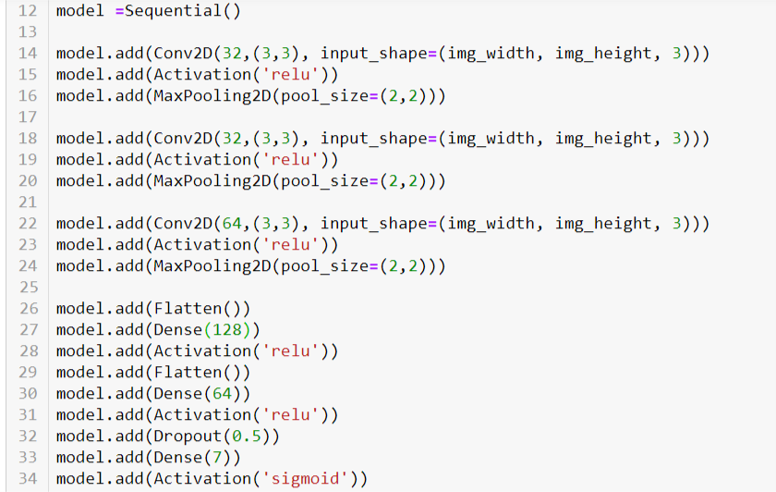
網路架構
Network Framework
3層捲積
Dense層設計128→64→7
最後一層用Sigmoid函數(0~1)
Loss function：
對七個情緒類別做cross entropy
6
Notes:
三個3*3捲積，剛好試到這個比較高效率。
Dense層以128→64→7，最後一層使用Sigmoid激勵函數，數值是介於0-1之間，作為七個情緒類別的機率。
Loss function是對七個情緒類別做cross entropy。

Slide 8
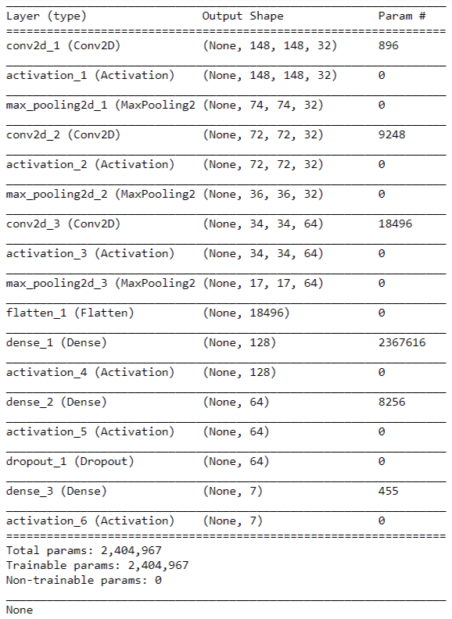
網路架構
Network Framework
印出模型概况
7

Slide 9
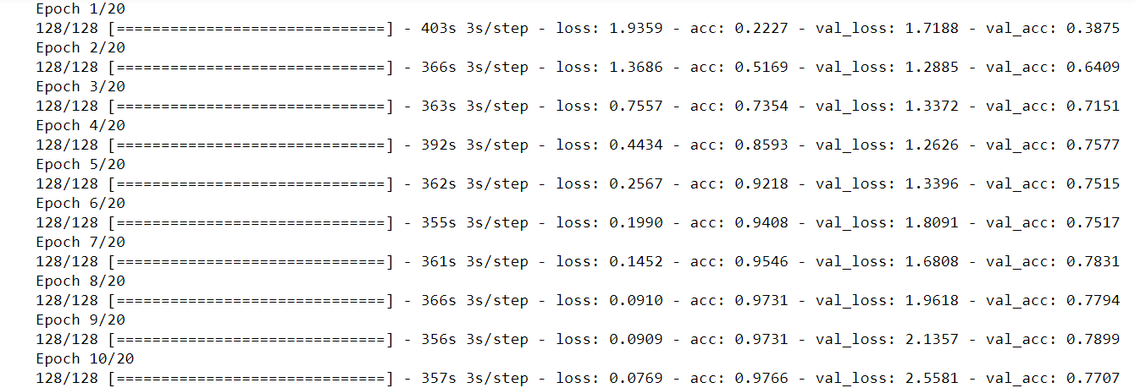
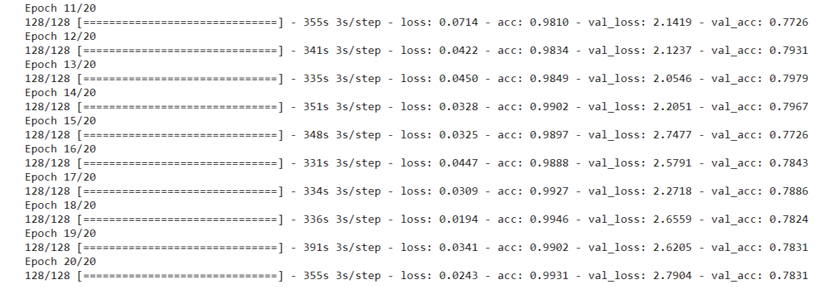
模型訓練
Model Training
優化器optimizer使用ramsprop。
model.fit_generator
Python的生成器，逐個生成資料的batch並進行訓練。
生成器與模型將並存執行以提高效率。
所有訓練資料forward+backward後更新參數的過程，epochs設置為20。
model.save_weights(filepath)
將模型權重儲存到指定路徑，檔案類型是HDF5。
8

Slide 10

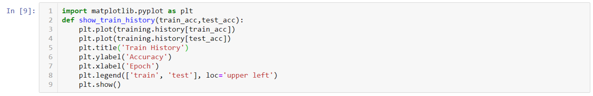
資料視覺化
Data Visualization
使用matplotlib套件製圖
9

Slide 11
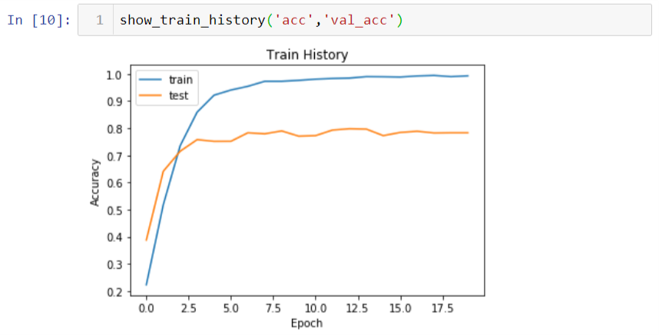
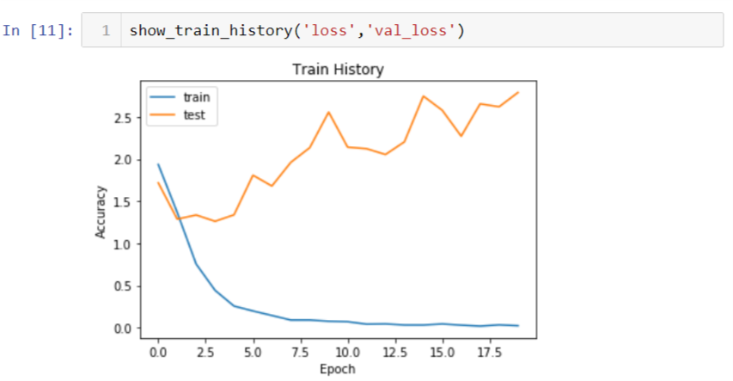
結果
Result
平均準確率可達74%
10
https://github.com/jennychiou/Class_AI/tree/master/Final%20Project

